Slide 1
Пәні:
Алгебра
Сынып:
8
Тоқсан:
IІ
Ұстаздың аты-жөні:

Slide 2

Сабақтың тақырыбы: Квадрат
теңдеулерді шешу
Оқу мақсаты :
Виет теоремасын қолдану

Slide 3
Бүгінгі сабақта:
Виет теоремасын қолдануды үйренесіздер

Slide 4
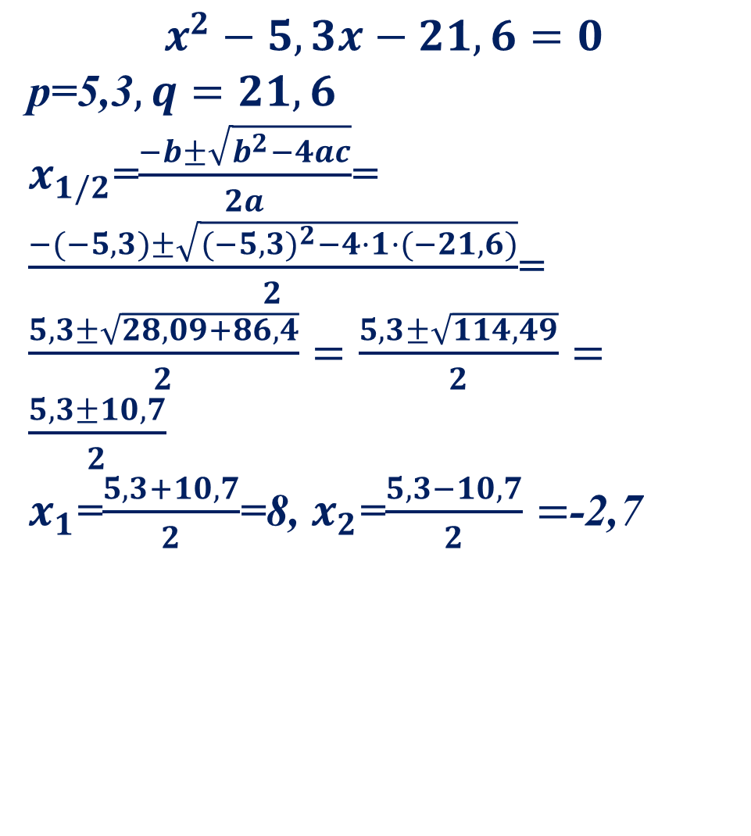
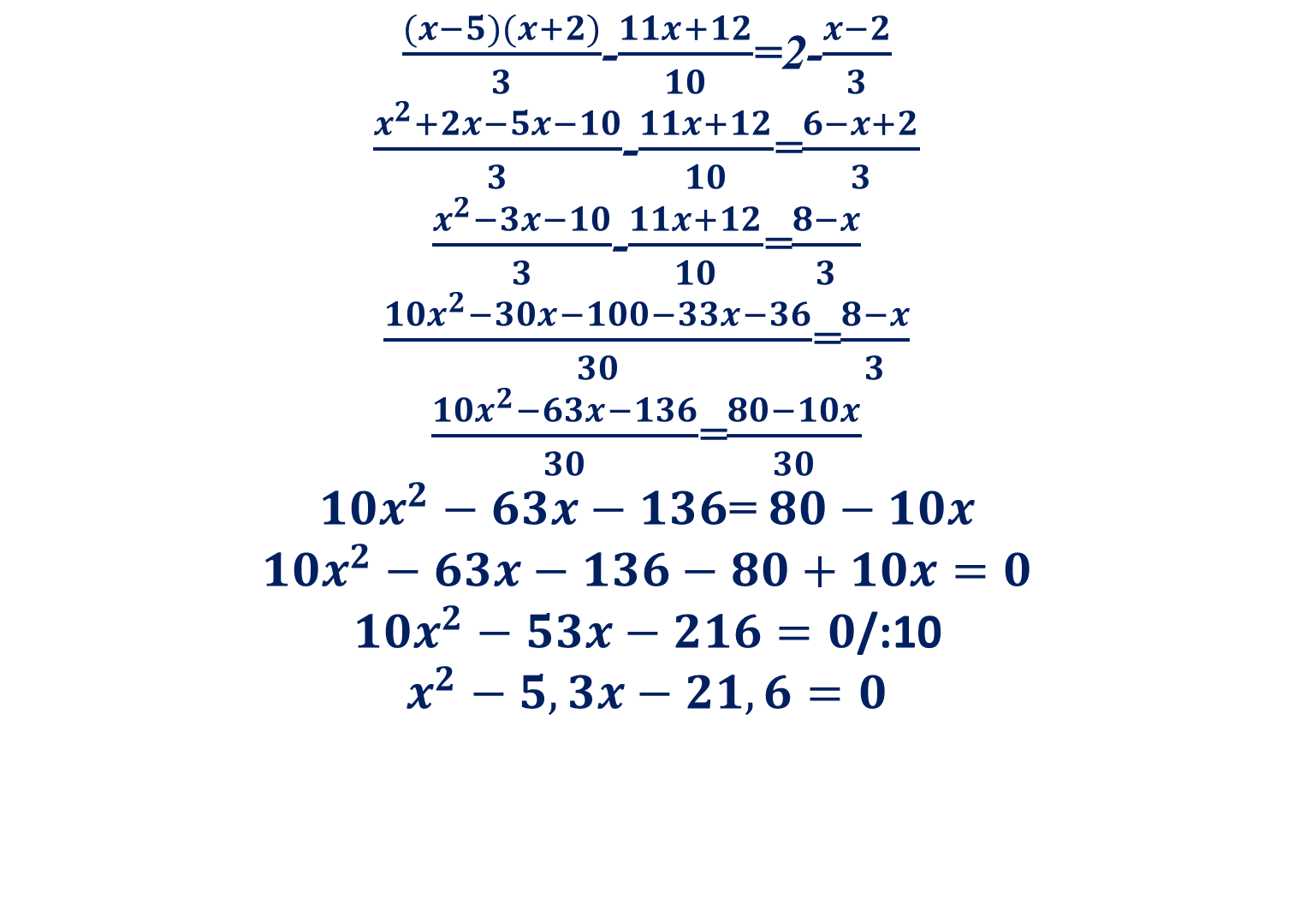
Тапсырма
Берілген теңдеулердің түбірін табыңдар:
$\frac{(x−5)(x+2)}{3}$-$\frac{11x+12}{10}$=2-$\frac{x−2}{3}$
$\frac{x^{2}+2x−5x−10}{3}$-$\frac{11x+12}{10}$=$\frac{6−x+2}{3}$
$\frac{x^{2}−3x−10}{3}$-$\frac{11x+12}{10}$=$\frac{8−x}{3}$
$\frac{{10x}^{2}−30x−100−33x−36}{30}$=$\frac{8−x}{3}$
$\frac{{10x}^{2}−63x−136}{30}$=$\frac{80−10x}{30}$
${10x}^{2}−63x−136$= $80−10x$
${10x}^{2}−63x−136−$ $80+10x=0$
${10x}^{2}−53x−216=0$/:10
$$x^{2}−5,3x−21,6=0$$
$$x^{2}−5,3x−21,6=0$$
p=5,3$,q=21,6$
$x_{1/2}$=$\frac{−b±\sqrt{b^{2}−4ac}}{2a}$=$\frac{−(−5,3)±\sqrt{{(−5,3)}^{2}−4·1·(−21,6)}}{2}$=$\frac{5,3±\sqrt{28,09+86,4}}{2}=\frac{5,3±\sqrt{114,49}}{2}=\frac{5,3±10,7}{2}$
$x_{1}$=$\frac{5,3+10,7}{2}$=8, $x_{2}$=$\frac{5,3−10,7}{2}=$-2,7

Slide 5
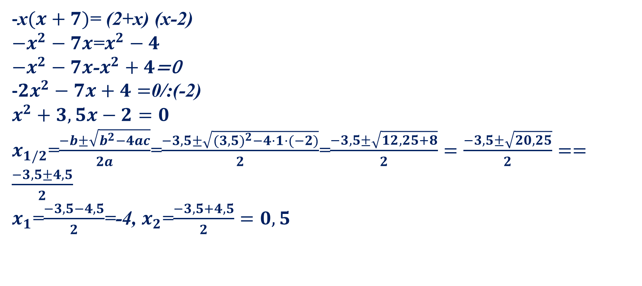
Тапсырма
Берілген теңдеулердің түбірін табыңдар:
-x$(x+7)$= (2+x) (x-2)
${−x}^{2}−7x$=$x^{2}−4$
${−x}^{2}−7x$-$x^{2}+4$=0
-${2x}^{2}−7x+4=$0/:(-2)
$$x^{2}+3,5x−2=0$$
$x_{1/2}$=$\frac{−b±\sqrt{b^{2}−4ac}}{2a}$=$\frac{−3,5±\sqrt{{(3,5)}^{2}−4·1·(−2)}}{2}$=$\frac{−3,5±\sqrt{12,25+8}}{2}=\frac{−3,5±\sqrt{20,25}}{2}==\frac{−3,5±4,5}{2}$
$x_{1}$=$\frac{−3,5−4,5}{2}$=-4, $x_{2}$=$\frac{−3,5+4,5}{2}=0,5$

Slide 6
Бүгінгі сабақта:
Виет теоремасын қолдануды үйрендіңіздер

